Slide 1

75º Encontro do Colégio de Presidentes dos Tribunais Regionais Eleitorais
Dias 28, 29 e 30 de março de 2019
Hotel SESC Porto Cercado – Mato Grosso

Slide 2

Participantes: | Presidentes dos TREs
 | Acompanhantes dos Presidentes dos TREs
 | Assessores dos Presidentes
 | Diretores-Gerais
 | Assessores de Comunicação
 | Ministros do TSE
 | Presidente do Colégio de Corregedores Presidente do CODEJE
 | Membros do TRE e PRE
 | Palestrantes
 | Ex-Presidentes dos TREs

Slide 3
Presidentes: | Dia 28 (período noturno) – Abertura Dia 29 (períodos matutino e vespertino) – Reunião Dia 30 (período matutino) - Encerramento
Diretores-Gerais | Dia 28 (períodos matutino e vespertino) – Reunião Dia 29 (período ?) – apresentação/propostas/Presidentes
Assessores de Comunicação Social | Dia 28 (períodos matutino e vespertino) Reunião Dia 29 (período?) – apresentação/propostas/Presidentes

Slide 4
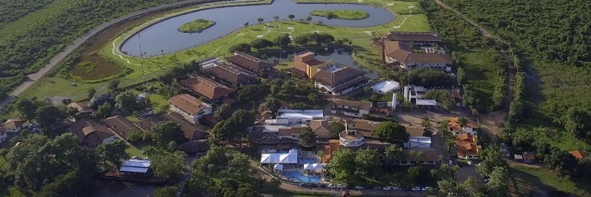

Slide 5
Providências urgentes | Confecção arte do evento (site do evento ou página do COPTREL, credenciais e banner)
 | Confecção da ficha de inscrição
 | Convite e solicitação de temas

Slide 6
Equipes: | Inscrição Receptivo (aeroporto)
 | Traslado
 | Receptivo (hotel)
 | Secretaria do evento (Pres, DGs e ASCOMs)
 | Serviço Médico Apoios específicos?

